Slide 1
Приложение “Фотоальбом”
презентация проекта
<code/>

Slide 2

Актуальность и польза
• Удобная локальная галерея для хранения фотографий
• Возможность группировать фото по заголовкам
• Возможность обработать изображение
• Работа без интернет‑подключения
<code/>

Slide 3
Аналоги и сравнение
Существующие аналоги:
— Google Photos, Microsoft Photos, Приложение “Галерея”
.
Преимущества проекта:
• Полностью локальная работа
• Гибкая структура заголовков
• Минимальные системные требования
• Множество фильтров
<code/>

Slide 4
Аналоги и сравнение
ФотоАльбом
Microsoft
Photos
Галерея
(Android)
Характеристика
Google Photos
.
Хранение данных
Локальные
файлы
Локальные
файлы
Локальная БД
Облачное
Организация фото
По
фотосессиям
с заголовками
По дате/
алгоритмам
ИИ
По
альбомам/
датам
По папкам/
датам
К каждому
фото
Только
описания
альбомов
Комментарии
Нет
Нет
Импорт с
камеры/
устройств
Импорт
с камеры
Импорт
Автозагрузка
с устройств
Из папок
<code/>

Slide 5

Использованные технологии и виджеты
• Python 3
• PyQt6 — GUI
• sqlite3 — база данных
• shutil, os — работа с файлами
• QPixmap, QFileDialog, QListWidget и др.
<code/>

Slide 6
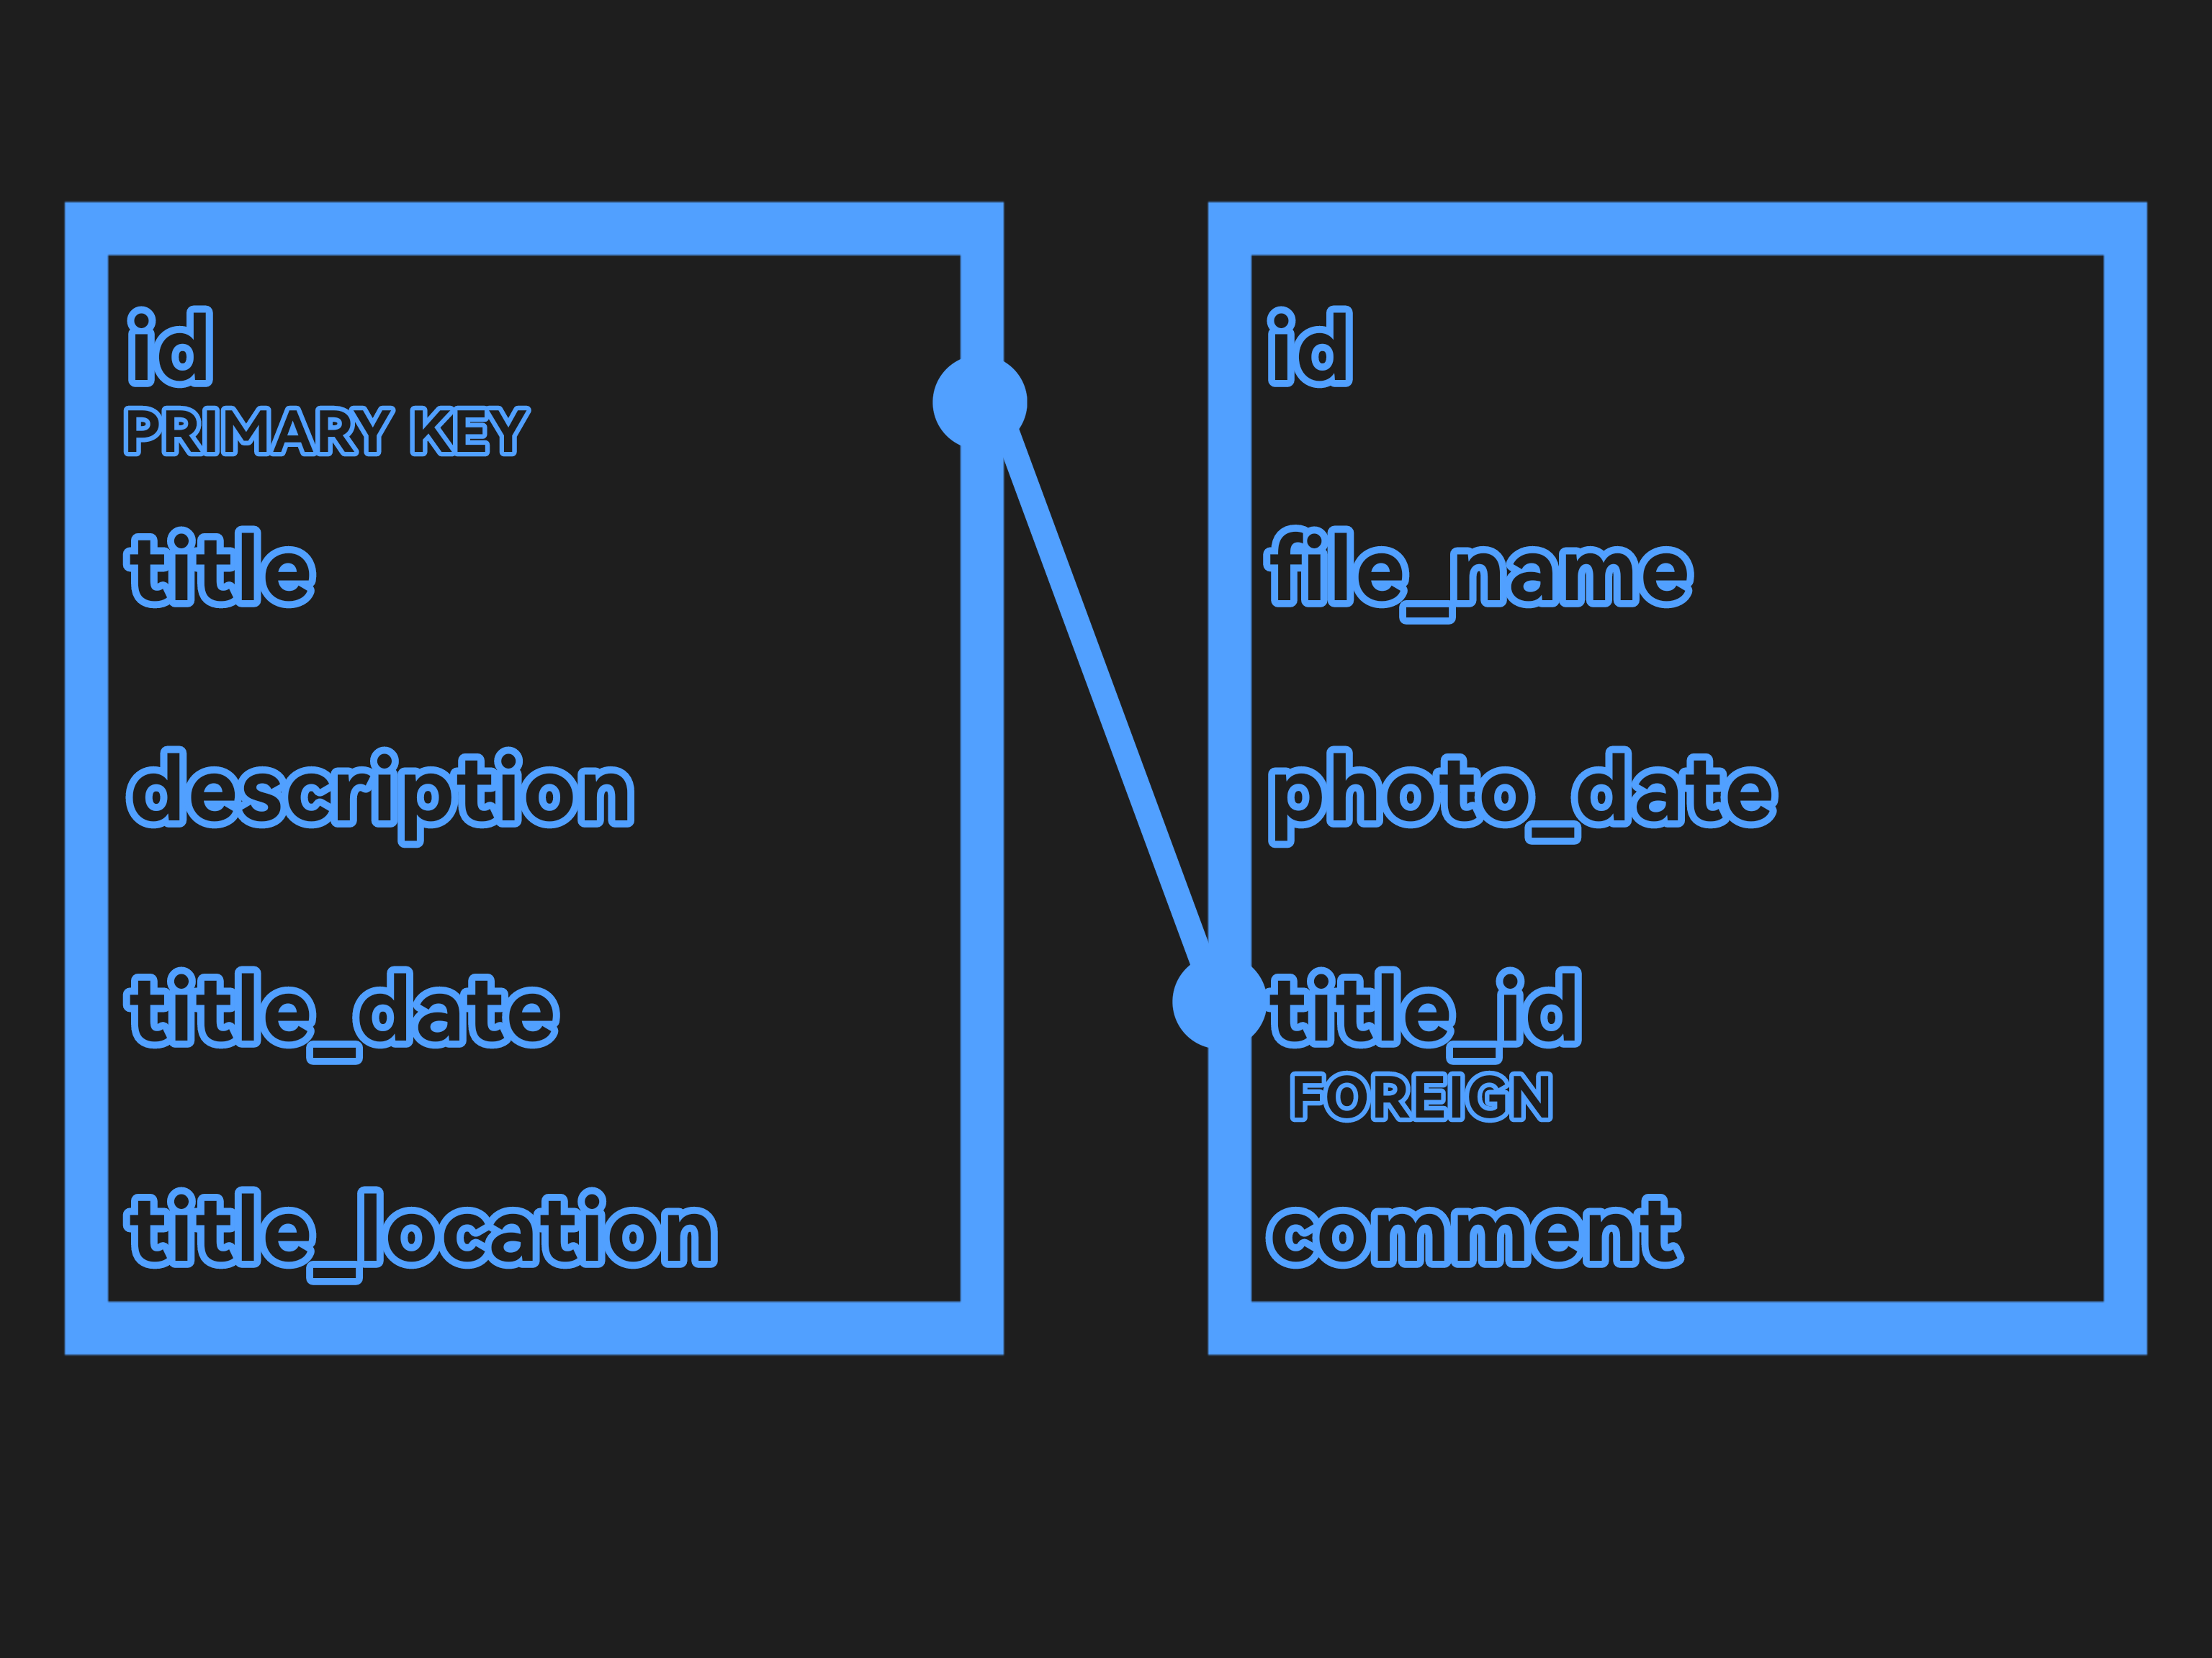
Структура базы данных
Таблицы связаны отношением: один заголовок может содержать множество фотографий, а каждая фотография принадлежит только одному заголовку через внешний ключ
<code/>

Slide 7
Основные функции приложения
• Инициализация БД
• Добавление фото с группировкой по заголовку
• Предварительный просмотр изображения
• Просмотр заголовков и связанных фото
• Автоматическое копирование изображений в галерею
<code/>

